Slide 1
Báo Cáo
Khai khoán dữ liệu
PHÂN LỚP BÌNH LUẬN SẢN PHẨM
TRÊN WEBSITE THEGIOIDIDONG
Nhóm 12
Nguyễn Duy Phương | B1812294
Nguyễn Quốc Hưng | B1812270

Slide 2
Nội dung
I.Giới thiệu
Bài toán
II.Phương Pháp Tiếp cận
III.Kết quả
IV. Demo

Slide 3
Giới thiệu bài toán
Website thegioididong.com là một trong các website thương mại điện tử lớn nhất việt nam. Vì vậy lượt truy cập của khách hàng là rất lớn , đem đến nhiều nhu cầu truy cập khác nhau . Vì thế cần nắm bắt được nhu cầu chính yếu, thực tế của khách hàng để kịp thời đáp ứng giúp cho việc mua và bán diễn ra suôn sẻ, thuận lợi

Slide 4
Giới thiệu bài toán
Phân loại văn bản dựa trên kỹ thuật
Machine Learning (Máy học)
Lý thuyết Bayes (Naïve Bayes)

Slide 5
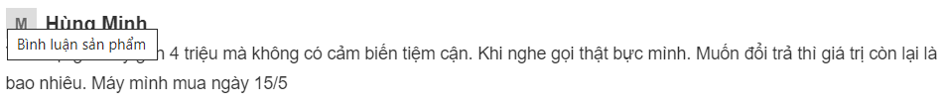

Giới thiệu bài toán
Xây dựng một hệ thống phân tích, phân loại bình luận dựa trên tiêu chí đánh giá sao (từ 1 đến 5 sao ). Từ đó tiến hành đánh giá và đưa ra thể hiện của bình luận thuộc trạng thái tiêu cực hay tích cực

Slide 6
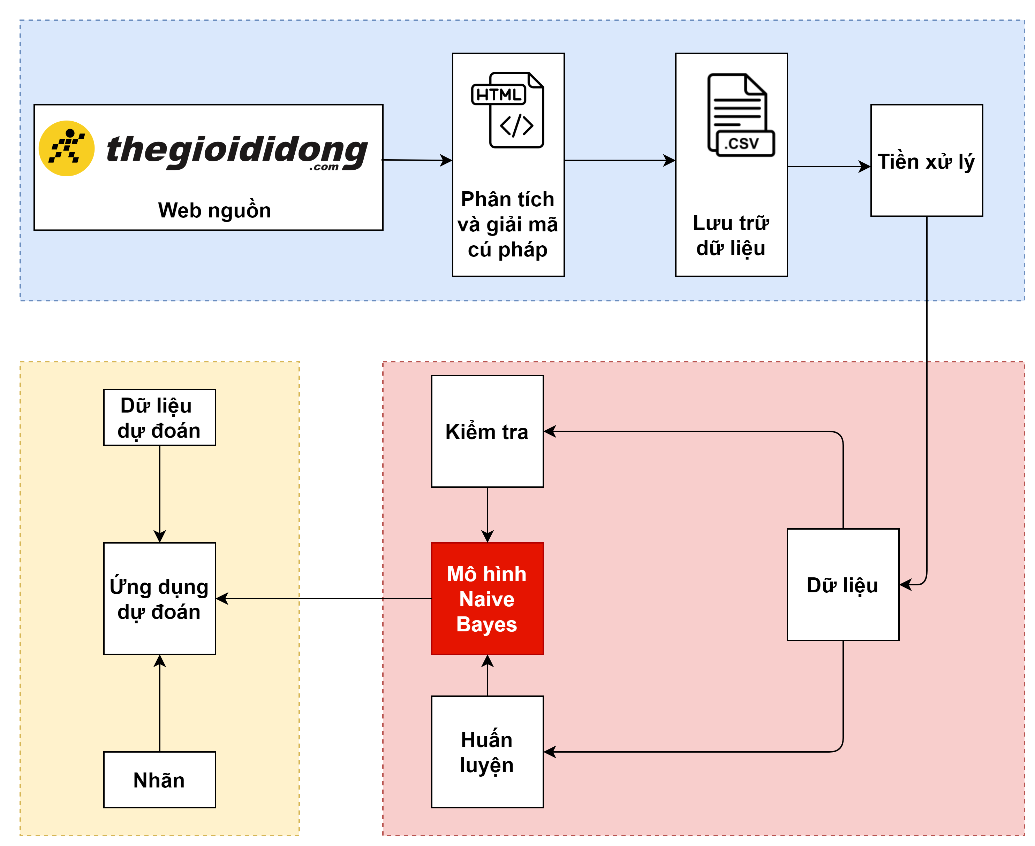
Phương pháp tiếp cận

Slide 7
Phương pháp tiếp cận
01. thu Thập dữ liệu
02. Xây dựng
mô hình
Thu thập dữ liệu hay cào dữ liệu là kỹ thuật thu thập dữ liệu từ các website trên mạng theo đường dẫn cho trước. Các công cụ thu thập sẽ truy cập vào đường dẫn và tải toàn bộ dữ liệu
Bài toán sẽ sử dụng mô hình Naive Bayes để tiếp nhận văn bản đầu vào và hiển thị kết quả đánh giá
03. Xây dựng
ứng dụng
Xây dựng được một website phân loại bình luận trực tuyến hoàn chỉnh, phân loại bình luận, …

Slide 8
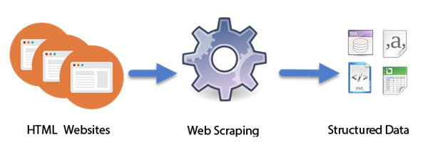
Phương pháp tiếp cận
Thu thập dữ liệu
Đầu tiên, đoạn mã được sử dụng để lấy thông tin mà chúng ta lập trình, gửi yêu cầu HTTP GET đến một trang web cụ thể.
Khi trang web phản hồi, trình thu thập phân tích cú pháp tài liệu HTML cho một mẫu dữ liệu cụ thể.
Khi dữ liệu được trích xuất, nó được chuyển đổi thành bất kỳ định dạng cụ thể nào mà ta cần thiết kế cho phần tiếp theo của bài toán. Một số định dạng lưu trữ: csv,json,txt,xls,...

Slide 9
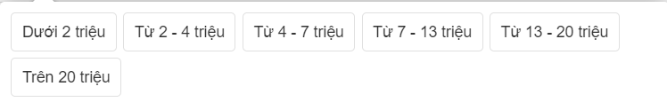
Phương pháp tiếp cận
Thu thập dữ liệu
https://www.thegioididong.com/dtdd?p=tu-13-20-trieu
https://www.thegioididong.com/dtdd?p=tu-7-13-trieu
https://www.thegioididong.com/dtdd?p=tu-4-7-trieu
https://www.thegioididong.com/dtdd?p=tu-2-4-trieu
https://www.thegioididong.com/dtdd?p=duoi-2-trieu
https://www.thegioididong.com/dtdd?p=tren-20-trieu

Slide 10
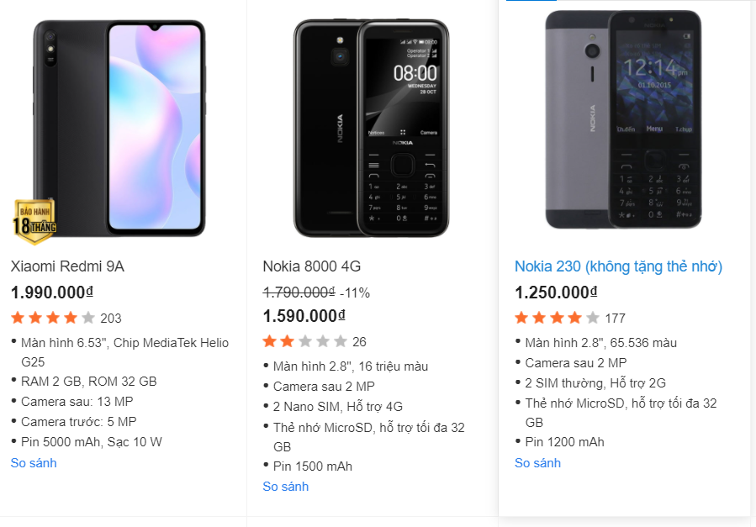
Phương pháp tiếp cận
Thu thập dữ liệu
https://www.thegioididong.com/dtdd/nokia-8000-4g?src=osp
https://www.thegioididong.com/dtdd/xiaomi-redmi-9a?src=osp
https://www.thegioididong.com/dtdd/nokia-230-khong-the?src=ospdong.com)
nokia-8000-4g
xiaomi-redmi-9a
…
nokia-230-khong-the

Slide 11

Phương pháp tiếp cận
Thu thập dữ liệu
_{Mã sản phẩm}
_{Số trang}

Slide 12
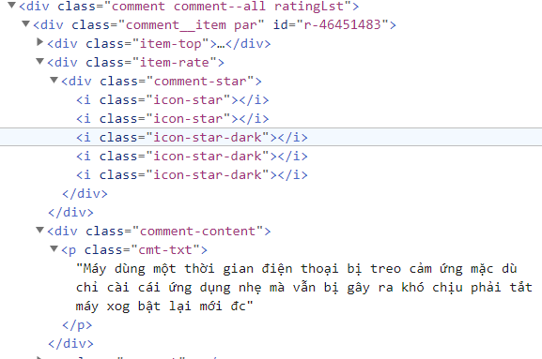
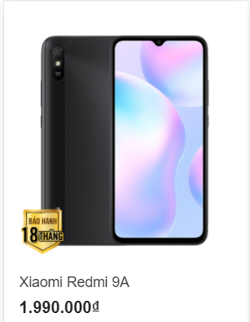

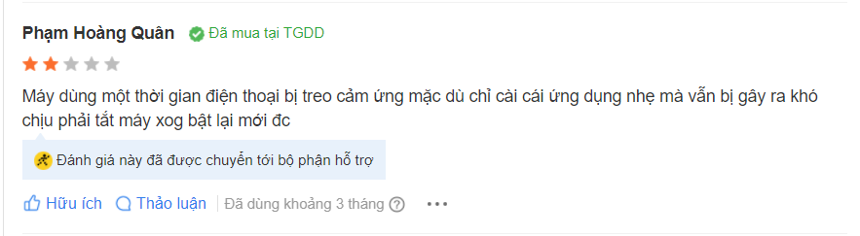
Phương pháp tiếp cận
Thu thập dữ liệu
HTML

Slide 13
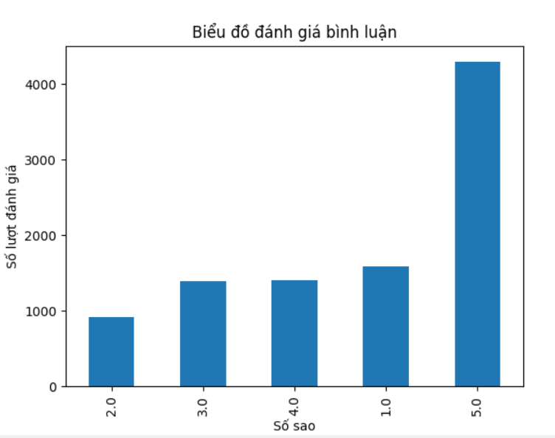
Phương pháp tiếp cận
Thu thập dữ liệu
Số sao
1 1588
2 913
3 1397
4 1409
5 4295

Slide 14
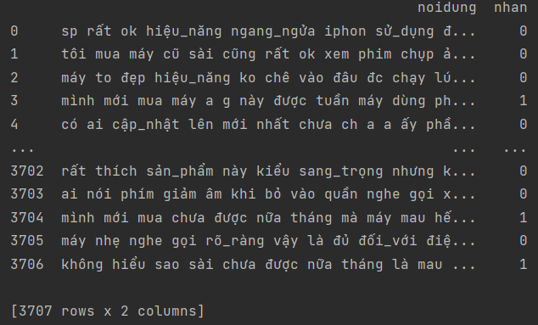

Phương pháp tiếp cận
Thu thập dữ liệu
Số sao
1 1588
2 913
3 1397
4 1409
5 4295
1,2,3 đánh nhãn 1 : tiêu cực
4,5: đánh nhãn 0: không tiêu cực
Lưu trữ

Slide 15
Phương pháp tiếp cận
Tiền xử lý dữ liệu
Làm sạch
Tách từ
Chuẩn hóa từ
Xóa Stopword
Vector hóa dữ liệu

Slide 16
Phương pháp tiếp cận
Tiền xử lý dữ liệu
Bước đầu tiên và không thể thiếu trong việc xử lý ngôn ngữ tự nhiên là tiền xử lý. Vì văn bản vốn dĩ được liệt kê mà không có cấu trúc, để nguyên bản thì rất khó để xử lý. Đặc biệt là loại văn bản trên web có lẫn các HTML tag, code JS, đó chính là thành phần gây nhiễu.

Slide 17
Phương pháp tiếp cận
Tiền xử lý dữ liệu
Các thành phần gây nhiễu là các thẻ
HTML
JavaScript
➔ Để thành phần gây nhiễu để tiến hành xử lý sẽ dẫn đến kết quả xử lý không tốt

Slide 18
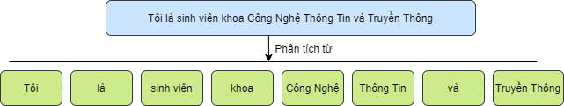
Phương pháp tiếp cận
Tiền xử lý dữ liệu
Có 2 loại từ cần phân biệt
Từ đơn là từ chỉ gồm có một tiếng, có nghĩa, có thể đứng độc lập một mình.
Từ ghép là từ gồm hai hay nhiều tiếng, có nghĩa.
Trong tiếng Việt, dấu cách (space) không được sử dụng như 1 kí hiệu phân tách từ, nó chỉ có ý nghĩa phân tách các âm tiết với nhau. Vì thế, để xử lý tiếng Việt, công đoạn tách từ là 1 trong những bài toán cơ bản và quan trọng bậc nhất.

Slide 19

Phương pháp tiếp cận
Tiền xử lý dữ liệu
Mục đích là đưa văn bản từ các dạng không đồng nhất về cùng một dạng. Một từ nếu không được chuẩn hóa sẽ làm cho máy hiểu đây là 2 từ khác nhau ảnh hưởng đến kết quả.

Slide 20
Phương pháp tiếp cận
Tiền xử lý dữ liệu
StopWords là những từ xuất hiện nhiều trong ngôn ngữ tự nhiên, tuy nhiên lại không mang nhiều ý nghĩa. Ở tiếng việt StopWords là những từ như: để, này, kia..

Slide 21
Phương pháp tiếp cận
Tiền xử lý dữ liệu
Vector hóa là một bước quan trọng trong bất kỳ một bài toán nào của xử lý ngôn ngữ tự nhiên. Thông thường, máy tính không thể hiểu được ý nghĩa các từ. Như vậy, để xử lý được ngôn ngữ tự nhiên, ta cần có một phương pháp để biểu diễn văn bản dưới dạng mà máy tính có thể hiểu được.
Bag of Word
TF-IDF

Slide 22
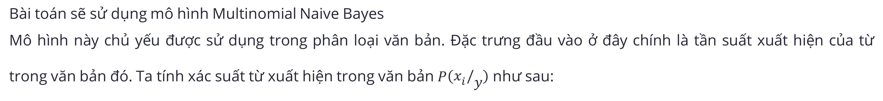
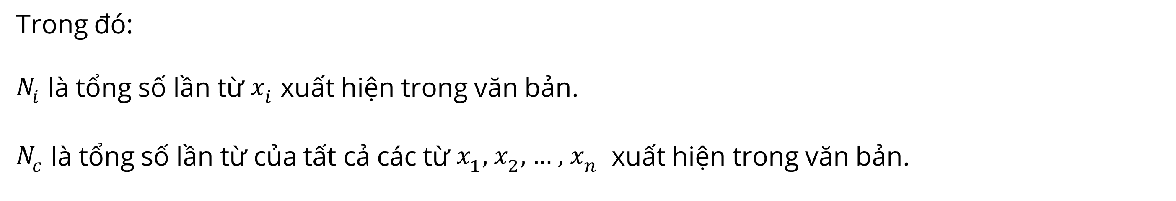

Phương pháp tiếp cận
Xây dựng mô hình
Bài toán sẽ sử dụng mô hình Multinomial Naive Bayes
Mô hình này chủ yếu được sử dụng trong phân loại văn bản. Đặc trưng đầu vào ở đây chính là tần suất xuất hiện của từ trong văn bản đó. Ta tính xác suất từ xuất hiện trong văn bản $P(x_{i}/y)$ như sau:
$$P\left({x_{i}}/y\right)=\frac{N_{i}}{N_{c}}$$
Trong đó: $N_{i}$ là tổng số lần từ $x_{i}$ xuất hiện trong văn bản. $N_{c}$ là tổng số lần từ của tất cả các từ${ x}_{1},x_{2},…,x_{n}$ ​ xuất hiện trong văn bản.

Slide 23
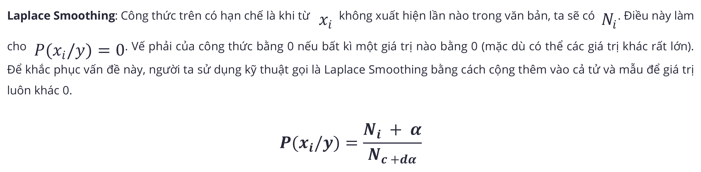
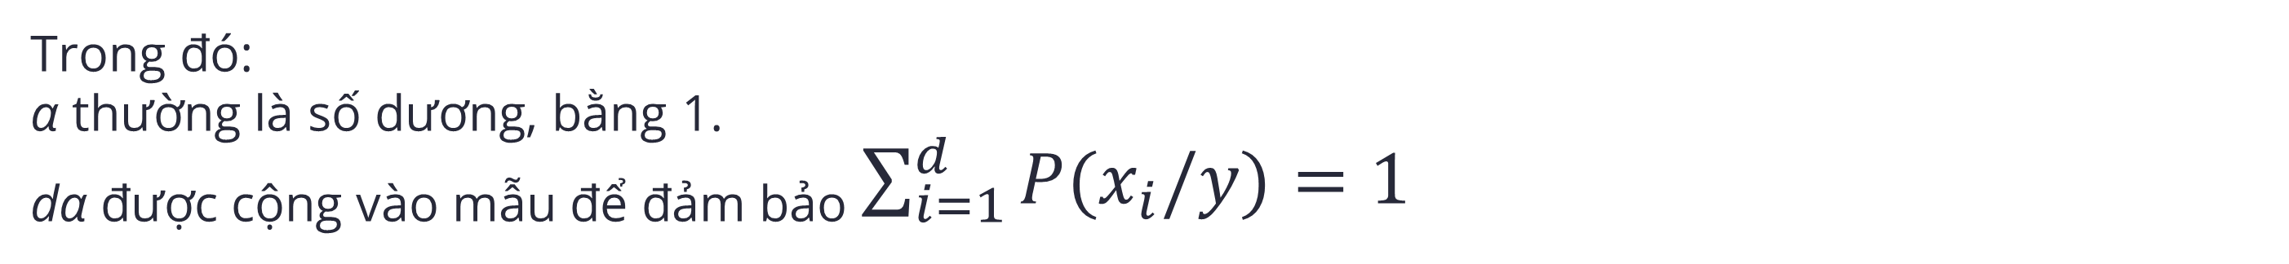
Phương pháp tiếp cận
Xây dựng mô hình
Laplace Smoothing: Công thức trên có hạn chế là khi từ $x_{i}$ không xuất hiện lần nào trong văn bản, ta sẽ có $N_{i}$^{. Điều này làm cho} $P(x_{i}/y)=0$. Vế phải của công thức bằng 0 nếu bất kì một giá trị nào bằng 0 (mặc dù có thể các giá trị khác rất lớn). Để khắc phục vấn đề này, người ta sử dụng kỹ thuật gọi là Laplace Smoothing bằng cách cộng thêm vào cả tử và mẫu để giá trị luôn khác 0.
$$P(x_{i}/y)=\frac{N_{i} + α}{N_{c +dα}}$$
_{Trong đó:}
_{α thường là số dương, bằng 1.}
dα được cộng vào mẫu để đảm bảo $\sum_{i=1}^{d}{P(x_{i}/y)=1}$

Slide 24
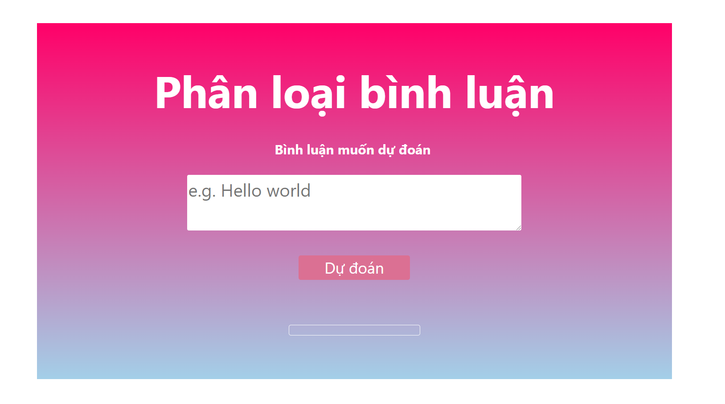
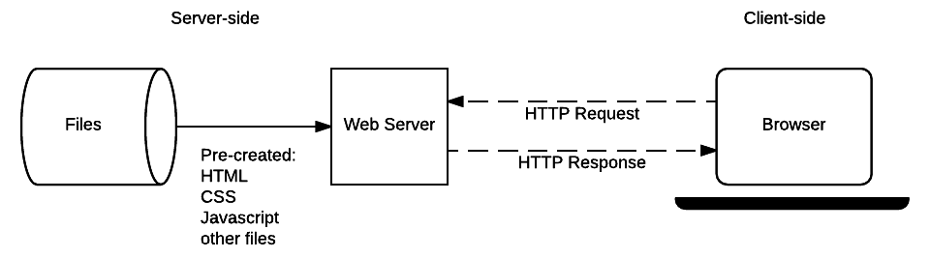
Phương pháp tiếp cận
Xây dựng web
Sử dụng Client/ Server là kiến trúc nổi tiếng trong mạng máy tính, hầu hết các website hoạt động dựa trên kiến trúc này.Tại đây thì server lắng nghe các yêu cầu từ máy Client, nhận thông tin từ Client sau đó xử lý, trả kết quả về máy Client.
Sử dụng framework Flask

Slide 25
Kết quả
Nghi thức đánh giá: sử dụng nghi thức hold-out : lấy ngẫu nhiên 2/3 tập dữ liệu để học và 1/3 tập dữ liệu còn lại dùng cho kiểm tra, có thể lặp lại quá bước này k lần rồi tính giá trị trung bình
Dữ liệu học 2592
Dữ liệu đánh giá: 1111

Slide 26
Kết quả
Lần | Độ chính xác
1 | 0.824
2 | 0.830
3 | 0.836
4 | 0.819
5 | 0.819
6 | 0.830
7 | 0.822
8 | 0.825
9 | 0.828
10 | 0.834
Trung bình | 0.827
 |  |  |  | Nhãn trị thực
 |  |  |  | Tích cực | Tiêu cực
Nhãn dự đoán |  | Tích cực |  | 1538 | 155
 |  | Tiêu cực |  | 369 | 818
Confusion Matrix
Accuracy

Slide 27
Kết quả
0.827
0.757

Slide 28
Demo

Slide 29
Thank you!

